Slide 1
Príroda
Komjatná

Slide 2
Prírodné okolie obce je veľmi pozoruhodné. Komjatnú obklopujú vrchy Ostré a Kečka, pohoria Chočské vrchy a Šípska Fatra. Územie obce sa preto vyznačuje bohatou pestrosťou fauny a flóry.

Slide 3
Flóra
Veľkú plochu územia zaberajú lesy. Najviac je v nich zastúpený smrek, menej buk, borovica, smrekovec a iné dreviny.
Z bežných druhov sú zastúpené napr. záružlie močiarne(Caltha palustris), veternica hájna (Anemone nemorosa), margaréta biela (Leucanthemum vulgare), jesienka obyčajná (Autumnale colchicum), zbehovec plazivý (Ajuga reptans).

Slide 4
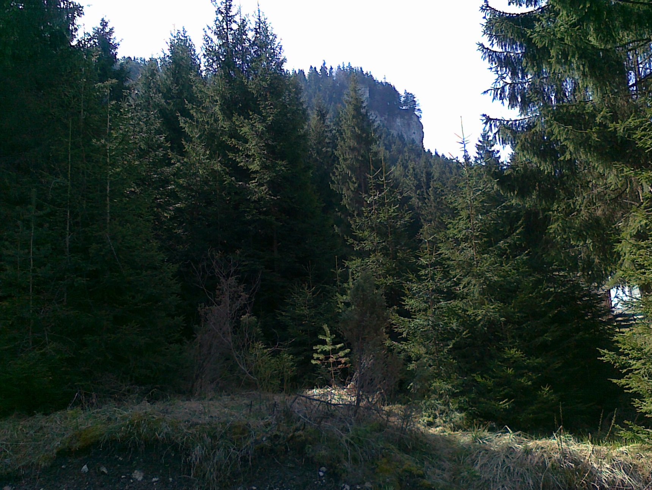

Slide 5
Zbehovec plazivý Veternica hájna (Ajuga reptans) (Anemone nemorosa)

Slide 6
Z chránených rastlín sa tu vyskytuje horec Clusiov (Gentiana clusii), prvosienka holá (Primula auricula), poniklec slovenský (Pulsatilla slavica), zvonček karpatský (Campanula carpatica).
poniklec slovenský
(Pulsatilla slavica)

Slide 7
Horec Clusiov Prvosienka holá (Gentiana clusii) (Primula auricula)

Slide 8
Hojný je aj výskyt liečivých rastlín:
Ďatelina lúčna (Trifolium pratense) - osoží pri hnačke. Používa sa aj ako prečisťujúci prostriedok pri kožných ochoreniach, je vhodná aj pri kašli.
Jahoda obyčajná ( Fragaria vesca ) - čaj z listov napomáha látkovej premene, osoží aj pri kataroch žalúdka a čriev, pri chorobách močových ústrojov a hemoroidoch.
Kostihoj lekársky (Symphytum officinale ) - podporuje hojenie rán a vytváranie náhradných tkanív aj s kosťotvornými účinkami. Osoží aj pri chronických zápaloch dýchacích ciest, tuberkulóze, vredovej chorobe žalúdka a dvanástnika.
Pľúcnik lekársky ( Pulmonaria officinalis ) - osoží pri chorobách dýchacích orgánov, pri hemoroidoch, zvonku na hojenie rán.
Skorocel kopijovitý ( Plantago lanceolata ) - ochorenie dýchacích ústrojov, pri katare žalúdka a čriev, na hojenie rán, bodnutí hmyzu.

Slide 9
Praslička roľná (Equisetum arvense) - osoží pri chorobách močových ústrojov, tuberkulóze, zvápenatení tepien, hemoroidoch a pri ženských chorobách. Odvar sa zvonku používa na preplachovanie nosovej dutiny pri nádche a na omývanie alebo obklady pri kožných chorobách. Pri zápale ďasien a mandlí ju môžeme použiť ako účinné kloktadlo. V domácnosti sa hodí na čistenie kuchynského riadu a nefarbeného nábytku.
Cesnak medvedí (Allium ursinum ) - má dezinfekčné účinky na celú dýchaciu aj tráviacu sústavu, znižuje krvný tlak a pôsobí proti ateroskleróze, vyháňa parazitov.
Podbeľ liečivý (Tussilago farfara) - osoží pri chorobách dýchacích ústrojov, napomáha látkovej premene. Čerstvé listy dávame zvonku na obklady pri opuchlinách a svalových i nervových bolestiach.

Slide 10
Púpava lekárska ( Taraxacum officinale ) - podporuje trávenie, čistí žalúdok, osoží pri chorobách pečene a žlčníka, pri cukrovke, hemoroidoch. Pomáha pri reume, dne a kĺbových ťažkostiach. Púpavový čaj vynikajúco prečisťuje organizmus.
Pŕhľava dvojdomá (Urtica dioica) - pri chorobách dýchacích orgánov, pri katare žalúdka a čriev, podporuje tvorbu červených krviniek. Prečisťuje krv a lieči zápaly močových ciest, reumu svalov a kĺbov, poruchy látkovej premeny, ochorenia žlčníka, pečene, hemoroidy, zápchu, žalúdočné problémy i vypadávanie vlasov. Čaj slúži na prečistenie organizmu.
Fialka voňavá (Viola odorata ) - uľahčuje vylučovanie hlienu. Fialka sa využíva pri chorobách dýchacích ciest, spojených najmä s kašľom, ako močopudný prostriedok, pri kĺbovom reumatizme a migréne, zvonka na hnisavé rany, vyrážky a pod.

Slide 11
Prvosienka jarná (Primula veris ) - na vykašliavanie hlienov pri zápale priedušiek, čiernom kašli, astme, chrípke a prechladnutí, na zmierňovanie bolestí pri reumatizme, najmä v dôsledku pôsobenia kyseliny salicylovej, ako utišujúci prostriedok pri neurózach, nespa­vosti a epilepsii.
Deväťsil lekársky (Petasites hybridus) – osvedčil sa ako obklady na opuchy a na bolestivé miesta pri reume, dne, ischiase, chronických zápaloch kĺbov a iných chorobách pohybových ústrojov, pri zápaloch žíl, žliaz, tuberkulóze, čiernom kašli atď. Používa sa pri vykĺbeniach, vyvrtnutiach a nohách pokrytými ranami, pri zhubných nádoroch a páliacich ranách. Využíva sa ako prostriedok proti parazitom, ktorý sa môže aplikovať aj u detí, pretože sa nevyskytujú vedľajšie účinky.
Alchemilka žltozelená (Alchemilla xanthochlora ) - používa sa pri poruchách trávenia, hnačkách, pri silnej menštruácii, na posilnenie maternice pred pôrodom, pri zápale ústnej dutiny, hrdla, očí a pri krvácaní z nosa.

Slide 12
Lastovičník väčší (Chelidonium majus ) - vnútorné užívanie prebieha výhradne len pod dozorom lekára a akákoľvek samoliečba sa zakazuje! V ľudovom liečiteľstve sa mlieko môže používať zvon­ka najmä na pehy, bradavice a otlaky.
Bôľhoj lekársky (Anthyllis vulneraria) - používa sa zvonka na zle hojace sa rany, otvorené rany, vredy predkolenia. Vnútorne na celkové povzbudenie metabolizmu, prečistenie celého tela a ako kloktadlo pri zápaloch ústnej dutiny.
Sedmokráska obyčajná (Bellis perennis) - doporučuje sa pri chorobách žlčníka. Kvet sedmokrásky možno použiť vnútorne aj zvonka. Vnútorne sa používa napr. pri zápalových ochoreniach dýchacích ciest, kedy napomáha vykašliavaniu a pôsobí protizápalovo. K vonkajšiemu použitiu je vhodná ako prísada do kúpeľa alebo odvar na obklady. Využiteľná je predovšetkým na zle sa hojace rany a vredy. Kloktaním napomáha liečbe zápalu hrdla a ďasien.

Slide 13
Ďatelina lúčna
(Trifolium pratense)
Jahoda obyčajná
( Fragaria vesca )

Slide 14
Pľúcnik lekársky
( Pulmonaria officinalis )
Kostihoj lekársky
( Symphytum officinale )

Slide 15
Praslička roľná
(Equisetum arvense)
Podbeľ liečivý
(Tussilago farfara)

Slide 16
Skorocel kopijovitý
( Plantago lanceolata )
Púpava lekárska
( Taraxacum officinale)

Slide 17
Žihľava dvojdomá
(Urtica dioica)
Fialka voňavá
(Viola odorata )

Slide 18
Prvosienka jarná
(Primula veris)
Deväťsil lekársky
(Petasites hybridus)

Slide 19
Alchemilka žltozelená (Alchemilla xanthochlora )
Lastovičník väčší
(Chelidonium majus )

Slide 20
Bôľhoj lekársky
(Anthyllis vulneraria)
Cesnak medvedí
(Allium ursinum )

Slide 21
Fauna
Veľké cicavce, šelmy :
Medveď hnedý (Ursus arctos) – všežravec, dorastá do dĺžky 2-3 m, dosahuje hmotnosť 100-350 kg
Rys ostrovid (Lynx lynx) - najväčšia európska mačkovitá šelma, s dĺžkou tela 80 - 130 cm, dĺžkou chvosta 25 cm, je chránený
Diviak lesný (Sus scrofa) - býva dlhý 0,9 - 1,8 m. Chvost má 15 - 30 cm. Hmotnosť spravidla 50-190 kg (samce) a 35-160 kg (samice)
Srnec lesný (Capreolus capreolus) – bylinožravec, vo voľnej prírode sa dožíva max. 10 rokov
Jeleň lesný (Cervus elaphus) - najtypickejším znakom pre samcov sú parohy, ktoré každý rok zhadzuje, dosahuje rýchlosť 40 km/h, je bylinožravec

Slide 22
Medveď hnedý
(Ursus arctos)
Srnec lesný
Capreolus capreolus)

Slide 23
Jeleň lesný ( Cervus elaphus)

Slide 24
Malé cicavce :
Líška hrdzavá (Vulpes vulpes)- patrí medzi mäsožravce psovité, žije v brlohu, prenáša besnotu
Lasica hranostaj (Mustela erminea) –hlavnou potravou sú hraboše a myši
Veverica stromová (Sciurus vulgaris)- žije na stromoch, veľmi dobre sa šplhá a skáče
Kuna lesná (Martes martes) - obýva listnaté i ihličnaté lesy , je pravým obyvateľom stromov, plieni hlodavcov, ale aj vtáčie hniezda, vyhľadáva úle, z ktorých konzumuje med, sliedi po ovocí, pochutnávajúc si na hruškách, čerešniach a slivkách.

Slide 25
Líška hrdzavá
(Vulpes vulpes)
Lasica hranostaj
(Mustela erminea)

Slide 26
Vtáky :
Orol skalný (Aquila chrysaetos) – patrí medzi ohrozené druhy, je zákonom prísne chránený
Výr skalný (Bubo bubo)- najväčšia európska sova (dĺžka tela je asi 680 mm, krídla 470 mm, chvosta 255 mm), je vzácny
Bocian biely (Ciconia ciconia) – hmotnosť 2,3 -4,4 kg, výška 95 – 105 cm, na konci leta odlieta na zimoviská v strednej a južnej Afrike
Sýkorka belasá (Parus caeruleus)- potravu tvoria hlavne vošky, pavúky a húsenice, menej ovocie a semená
Hýľ lesný (Pyrrhula pyrrhulla)- patrí medzi spevavce, hmotnosť do 25 g, rozpätie krídel 9 cm, dĺžka chvosta: 6,5 cm, dĺžka tela: 17 – 19 cm
Kukučka obyčajná (Cuculus canorus) – ozýva sa typickým „ku-kuk”, samička znáša vajíčka do hniezd iných vtákov, živí sa prevažne hmyzom, je chránená pre užitočnosť.

Slide 27
Bocian biely (Ciconia ciconia)

Slide 28
Sýkorka belasá (Parus caeruleus)

Slide 29
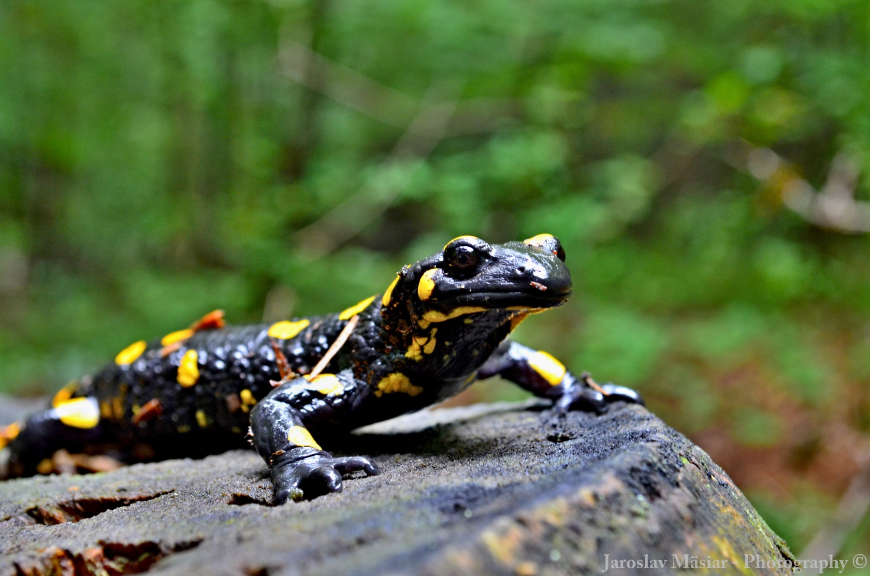
Plazy a obojživelníky :
Salamandra škvrnitá (Salamandra salamandra)
Skokan zelený (Pelophylax esculentus)
Salamandra
škvrnitá

Slide 30
Bezstavovce :
Vďaka pestrým životným podmienkam tu žije veľké množstvo druhov mäkkýšov, motýľov, chrobákov.
Napr. : Šidlovka pásikavá (Lestes sponsa), Lienka sedembodková (Coccinella septempunctata), Mlynárik kapustový (Pieris brassicae), Slimák meňavý ( Cepaea hortensis).

Slide 31
Šidlovka pásikavá (Lestes sponsa)
tandem

Slide 32
Slimák meňavý (Cepaea hortensis)

Slide 33
Skalné útvary
V obci Komjatnej aj v časti Studničnej sa nachádzajú prírodné klenoty, ktoré patria do celku Šípska Fatra.
Najviac dominujú skalná veža Hlavačka v Komjatnej a skalné mesto Deväť kostolov v Studničnej.
Skalné útvary sa radia k „produktom“ chočského príkrovu, budované sú dolomitom a vápencom.

Slide 34
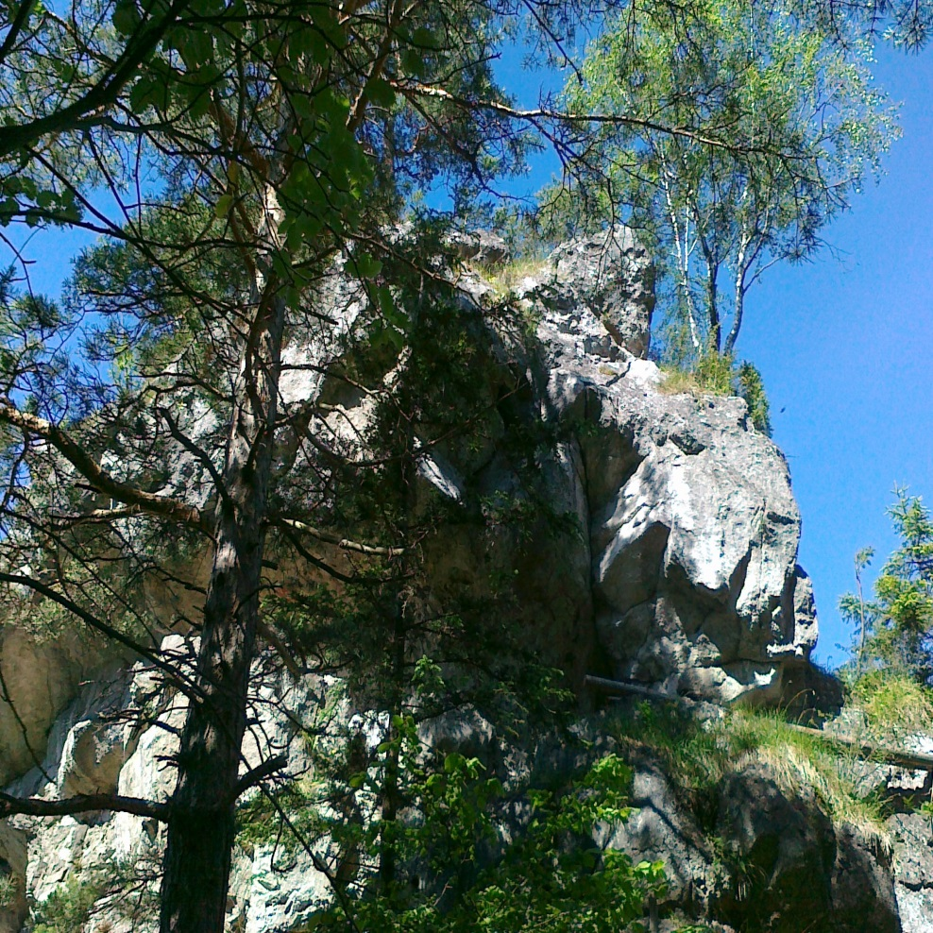
Skalné útvary Deväť kostolov a Hlavačka

Slide 35
Skalný útvar Deväť kostolov
Geografické súradnice:
49° 8` 0`` N, 19° 16` 0`` E
Skalný útvar Deväť kostolov leží v obci Komjatná, časť Studničná, na severnom okraji Veľkej Fatry, podcelok Šípska Fatra.
Skalný útvar je budovaný horninami chočského príkrovu – dolomitmi a vápencami.

Slide 36
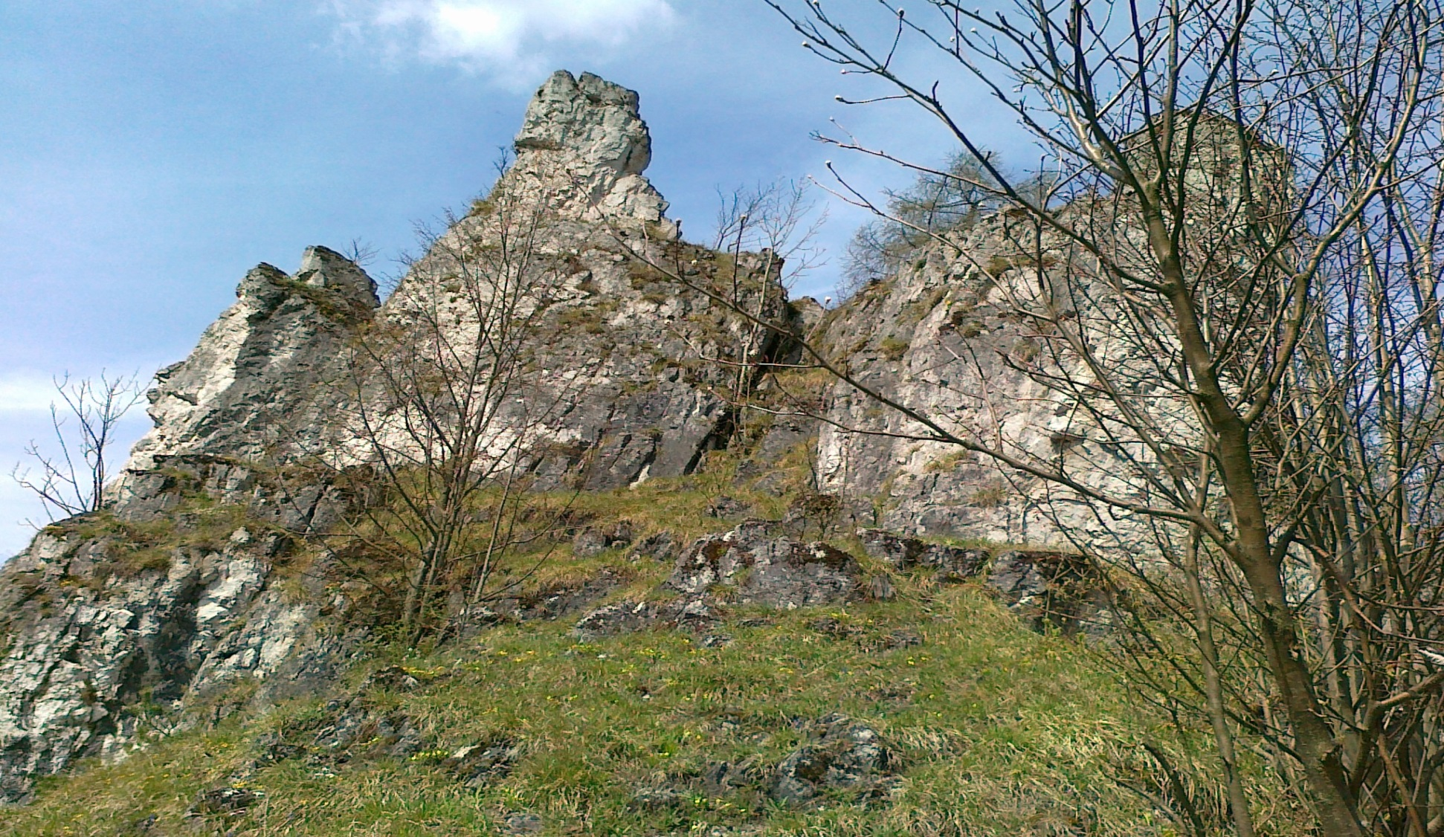
Deväť kostolov

Slide 37
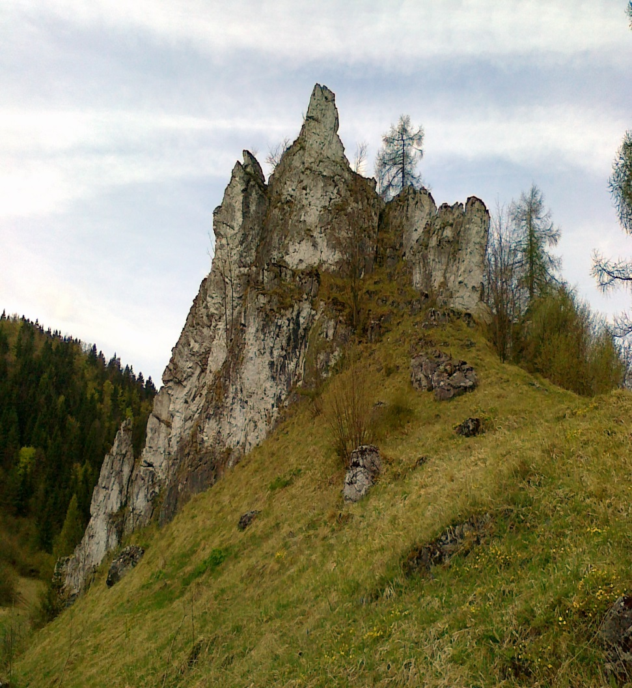
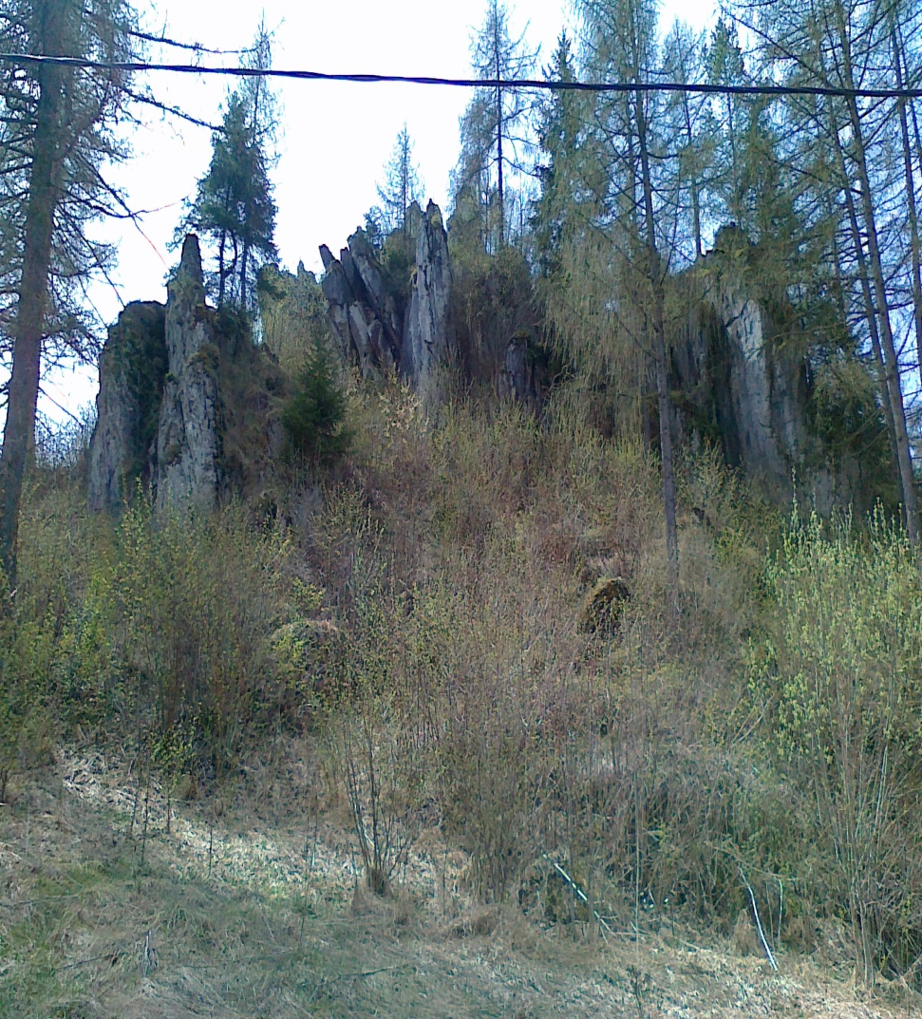
Poveternostnými vplyvmi (činnosťou vody a vetra) vzniká erózia skalných útvarov a vytvárajú sa skalné mestá.

Slide 38
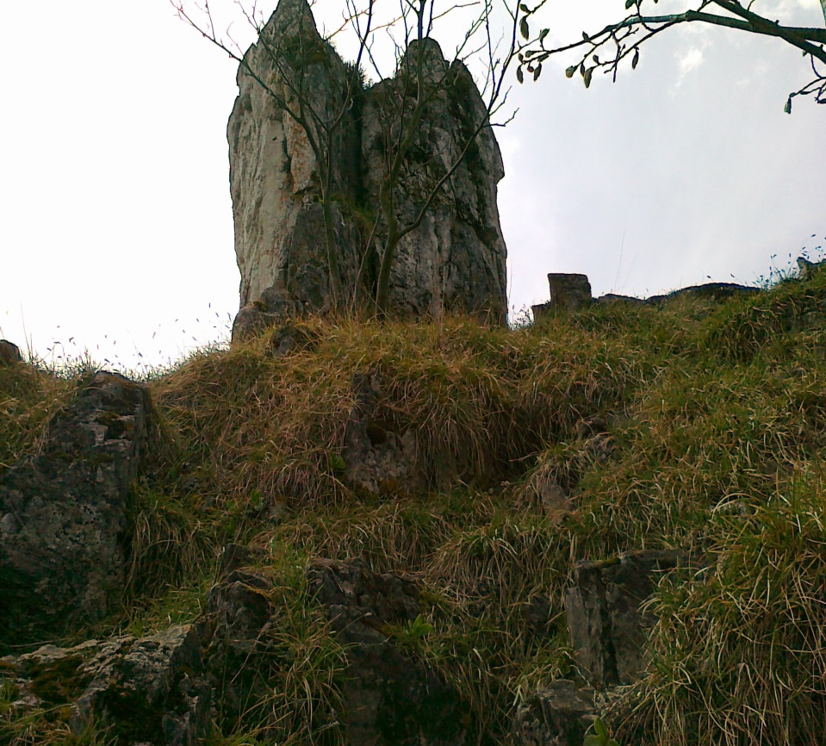
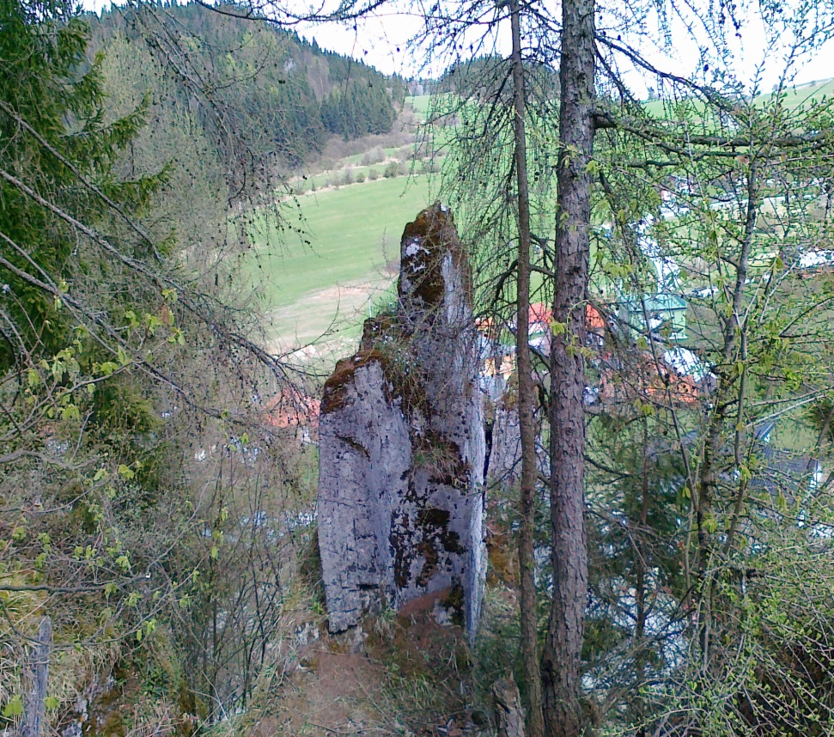
Poveternostnými vplyvmi (činnosťou vody a vetra) vzniká erózia skalných útvarov a vytvárajú sa skalné veže.

Slide 39
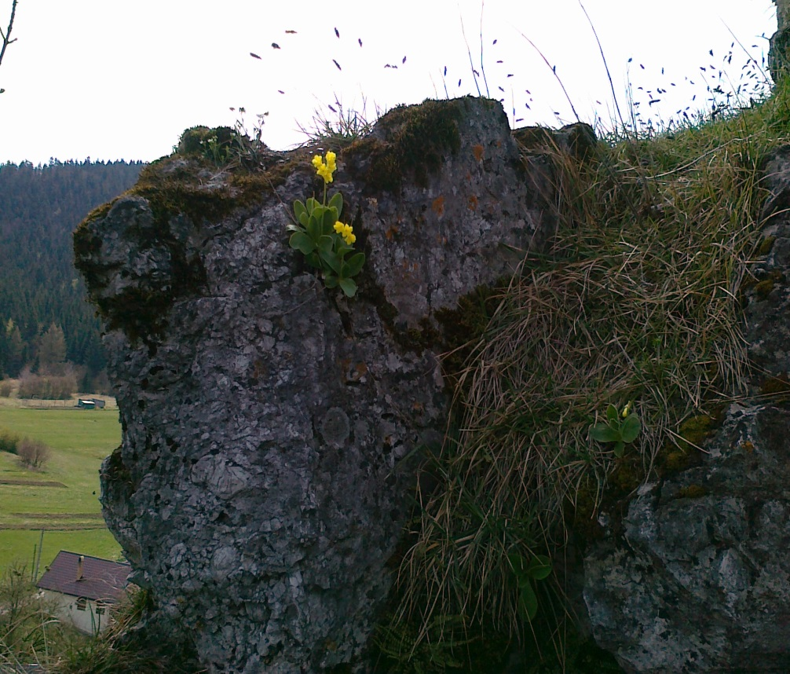
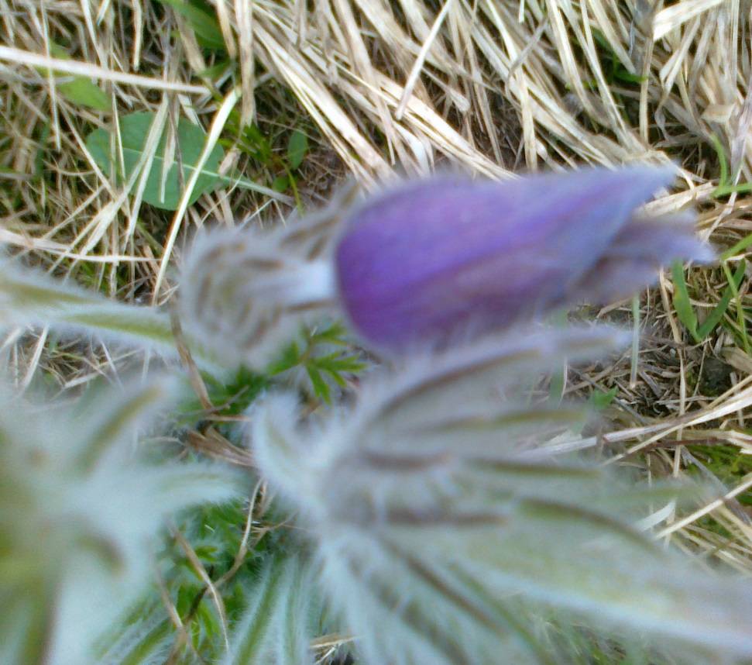
Typická vápencová flóra
Prvosienka holá
Poniklec slovenský

Slide 40
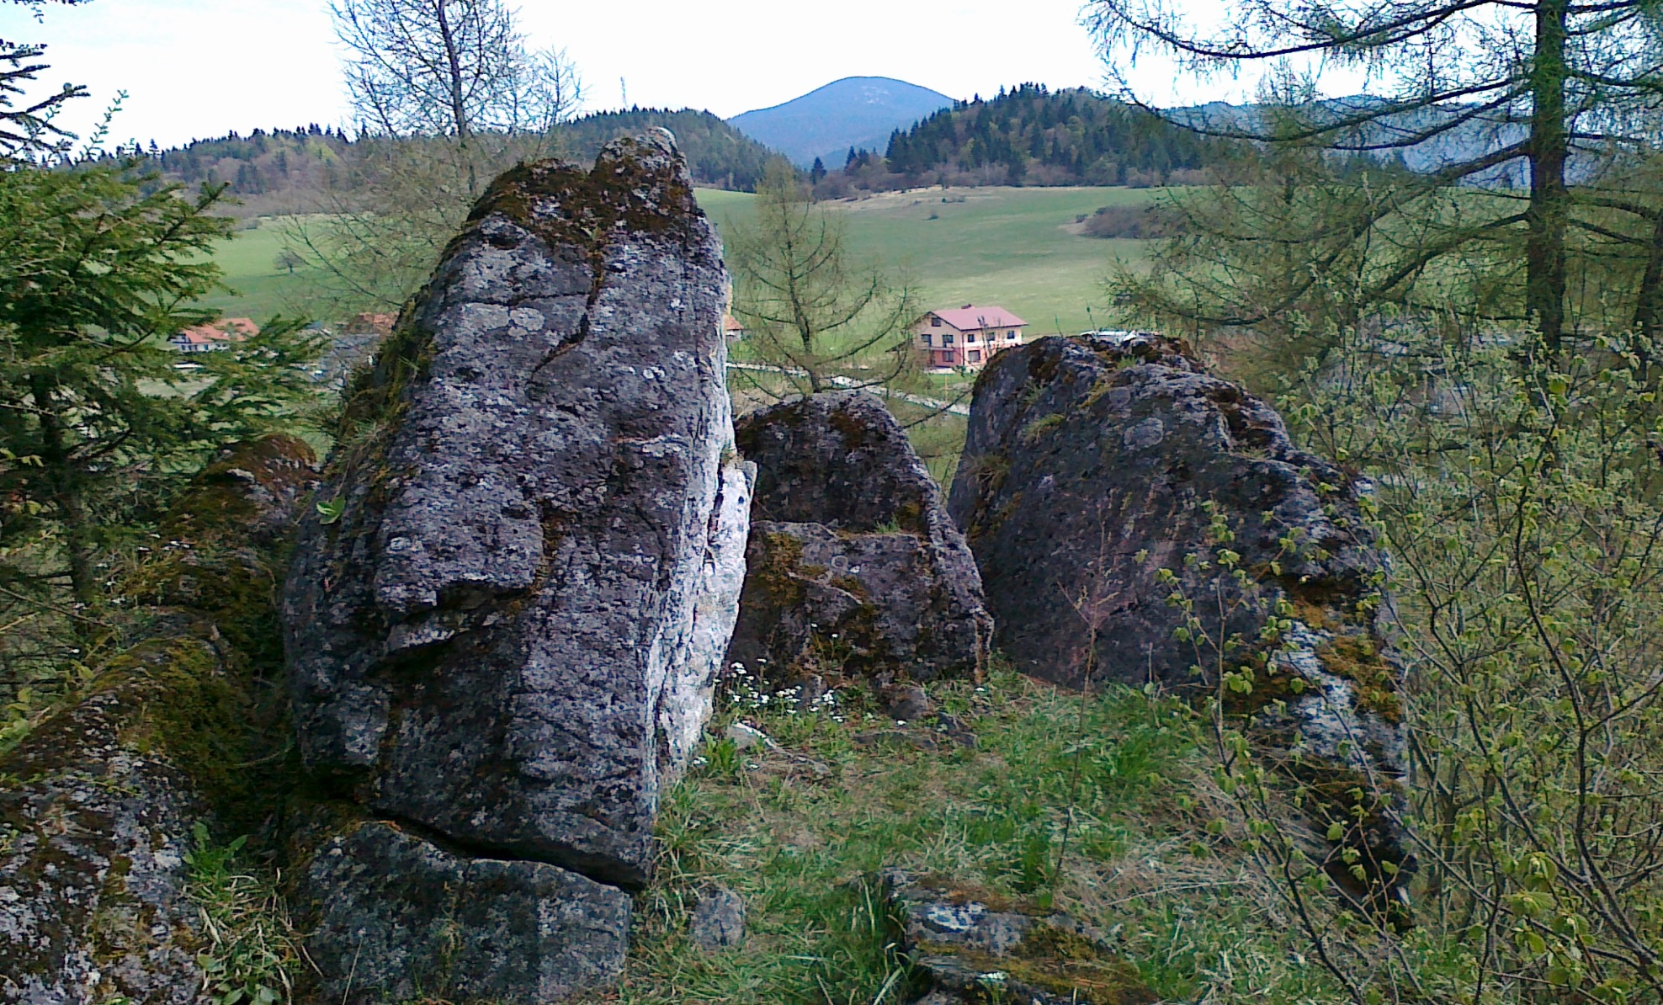
Nachádzajú sa tu dreviny: borovica, smrekovec opadavý, jarabina, osika, smrek, lieska.

Slide 41
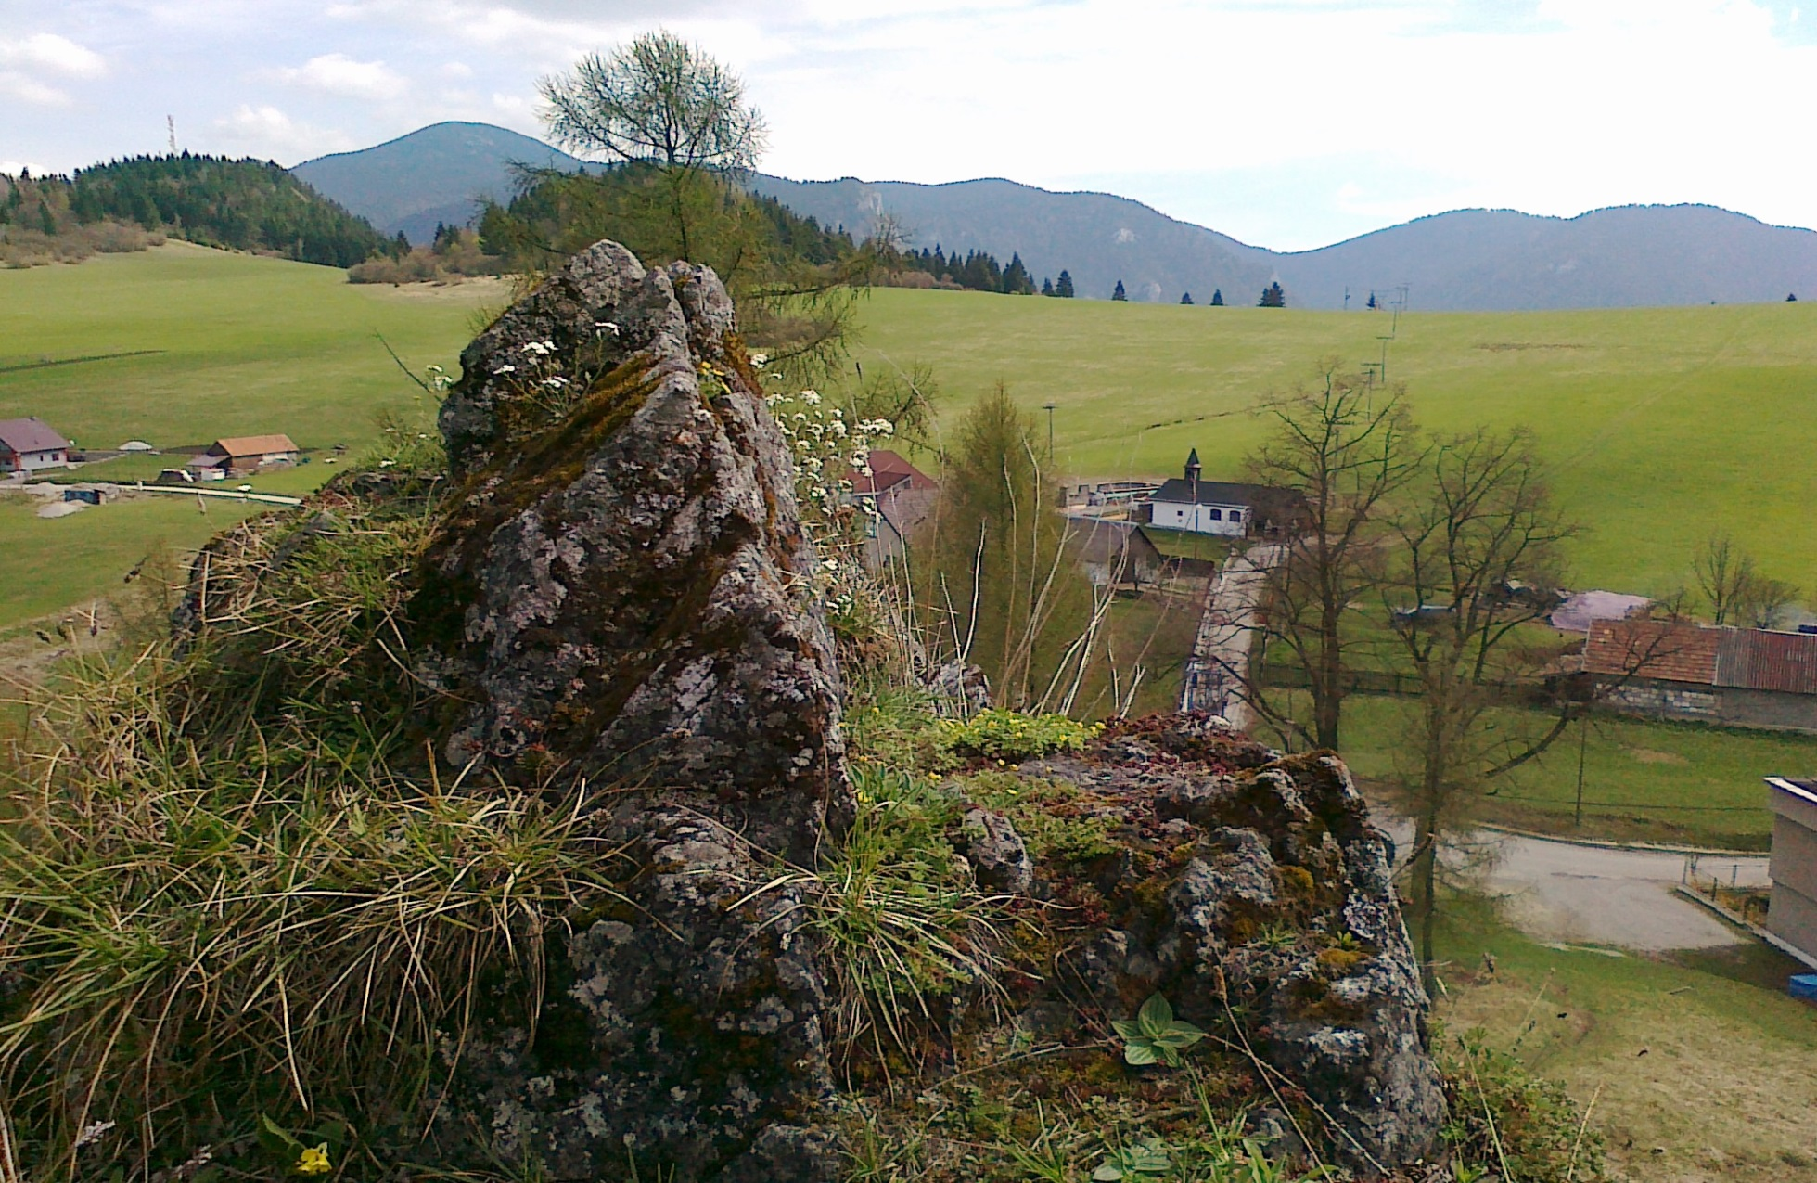
Výhľad na okolie Studničnej

Slide 42
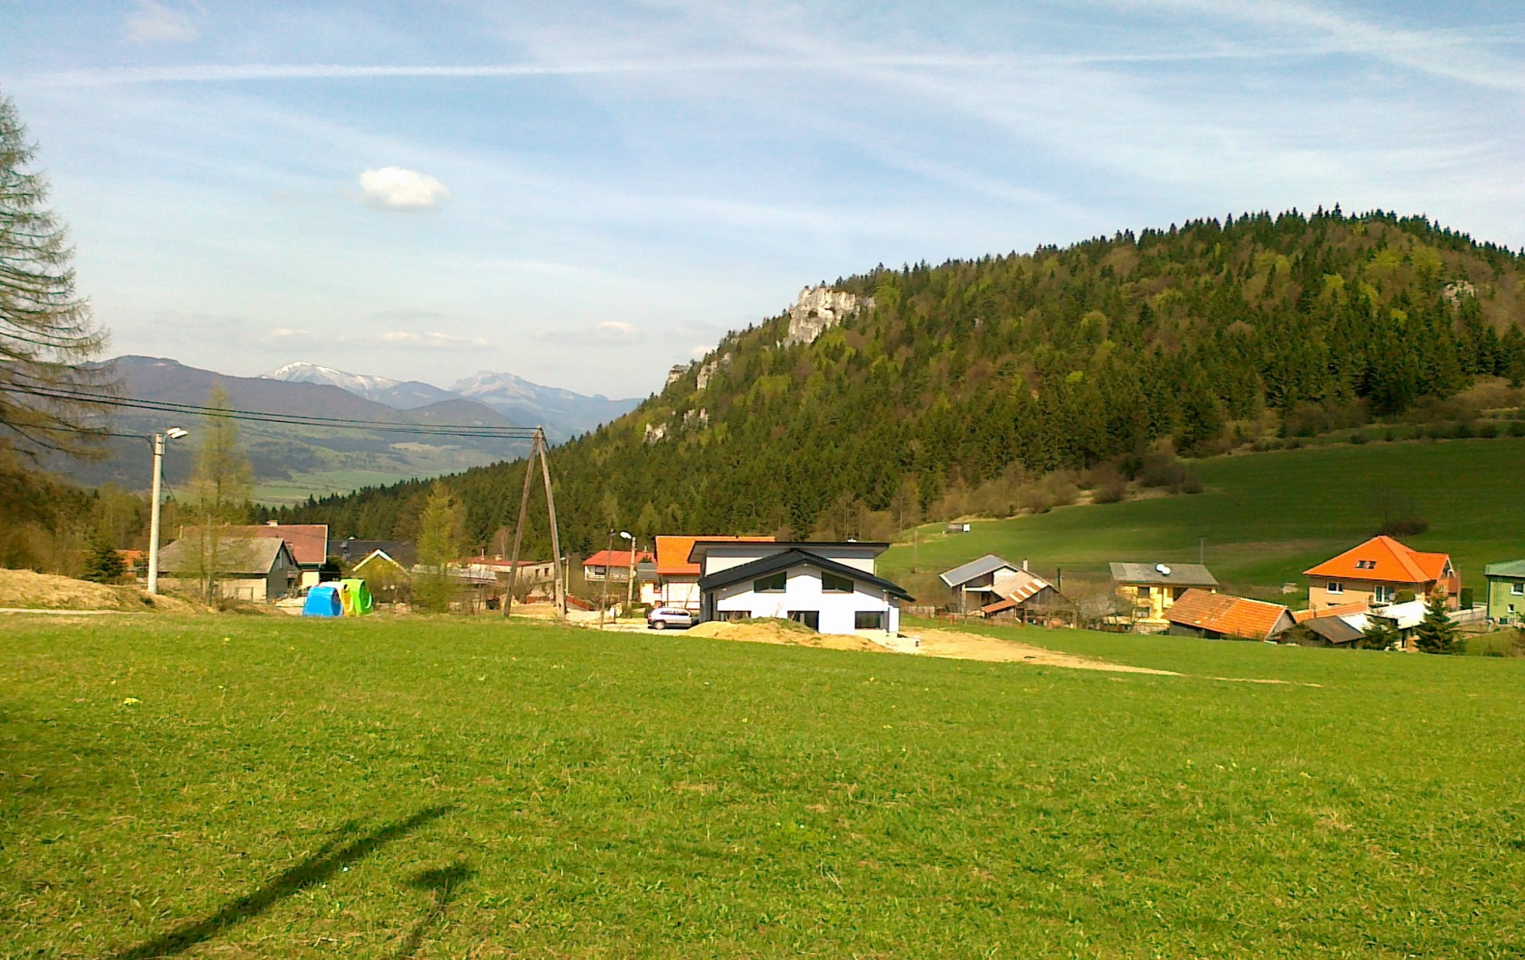
Pohľad na Malú Fatru a Rozsutec

Slide 43
Skalný útvar Hlavačka
Geografické súradnice:
49° 8` 9,45`` N, 19° 15` 44,57`` E
Hlavačka leží na severnom okraji Veľkej Fatry, podcelok Šípska Fatra.
Skalný útvar je budovaný horninami chočského príkrovu – dolomitmi a vápencami.
Skalné veže Hlavačky sú dominantou Komjatnej.

Slide 44
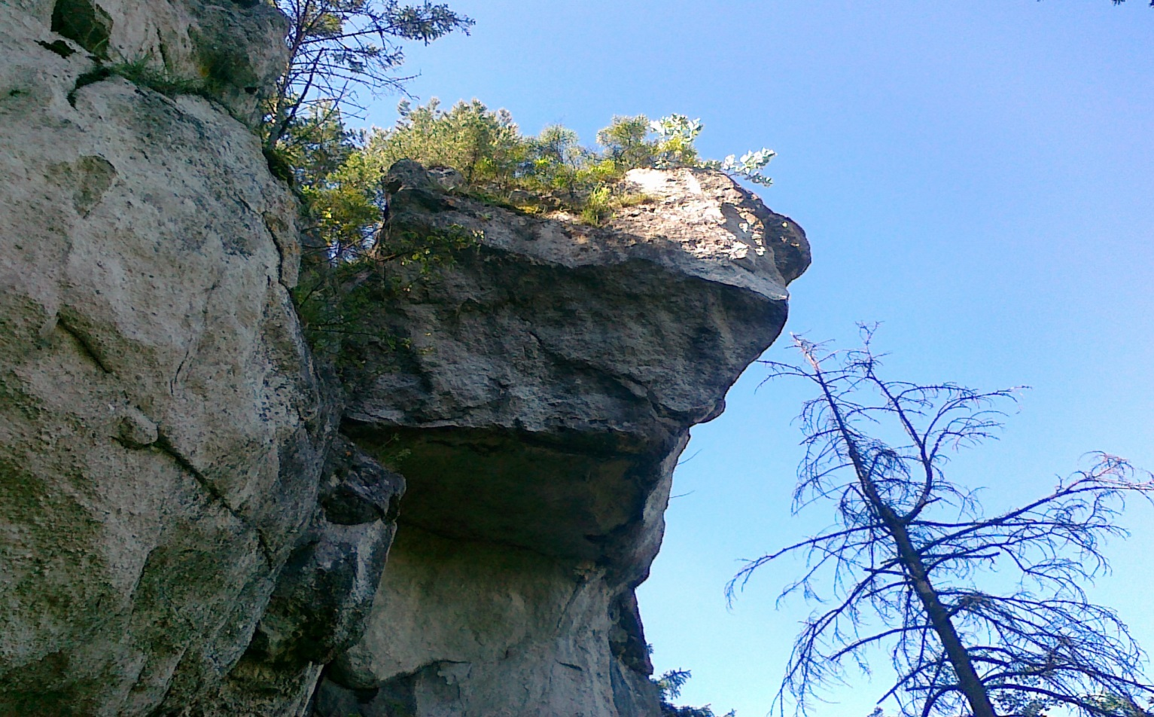
HLAVAČKA
Hlavačka

Slide 45
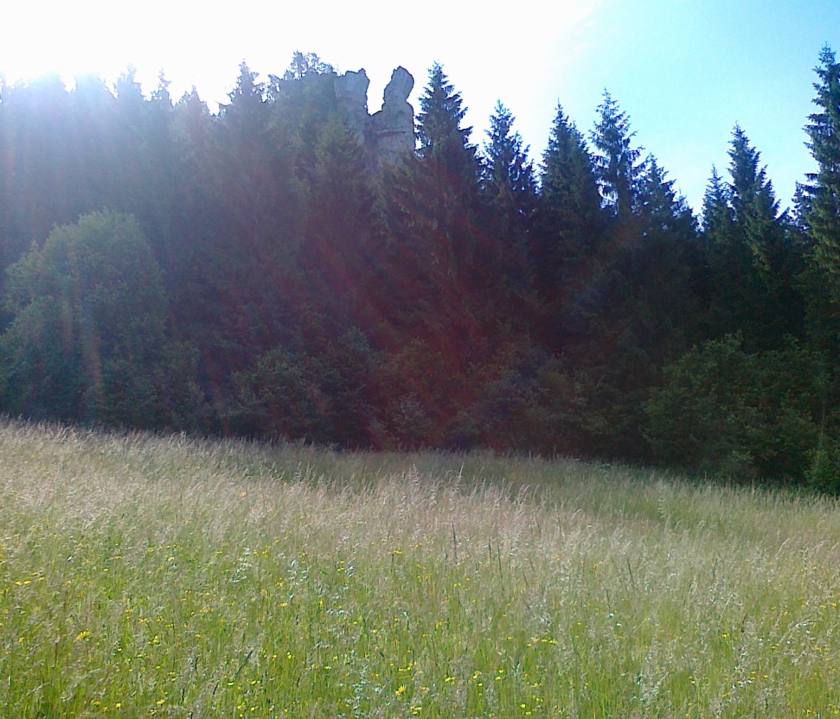
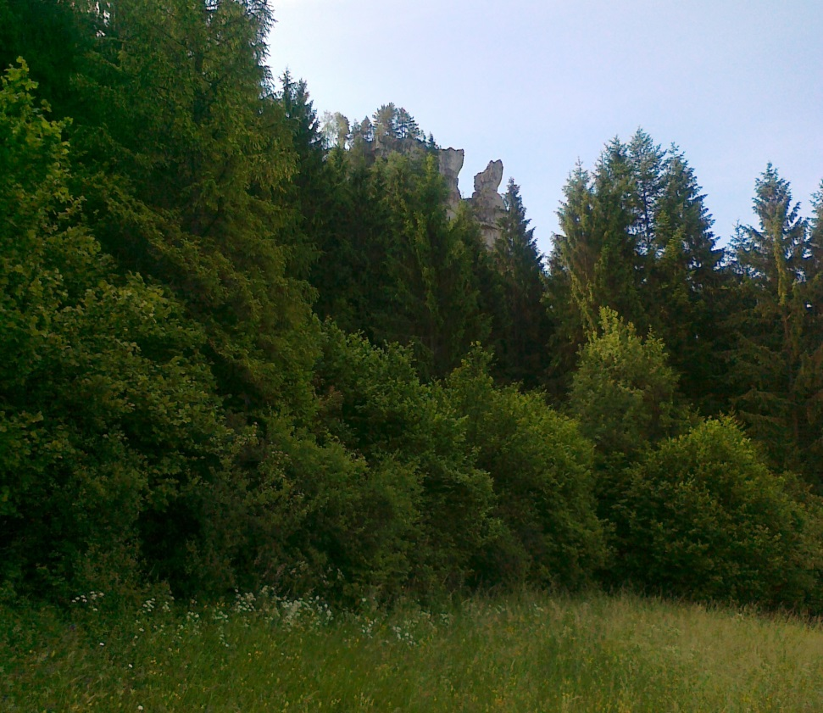
Názov pochádza z podoby skaly, ktorá predstavuje ženskú hlavu v čepci.

Slide 46
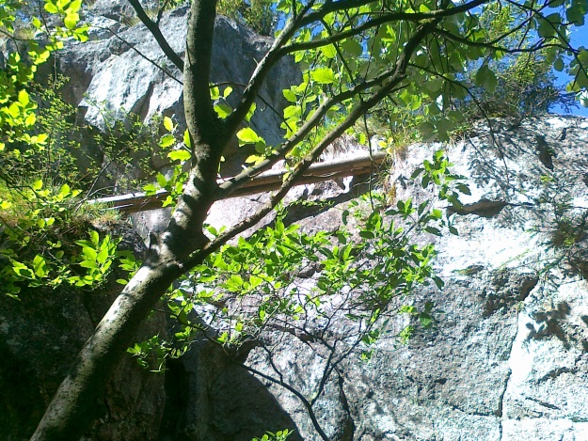
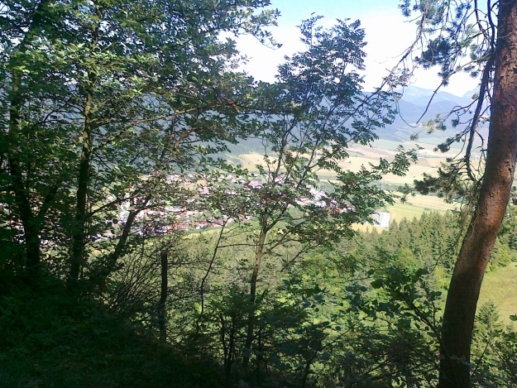
Hlavačka je intenzívnejšie zalesnená.
Nachádzajú sa tu dreviny: borovica, jarabina, osika, smrek, lieska.

Slide 47
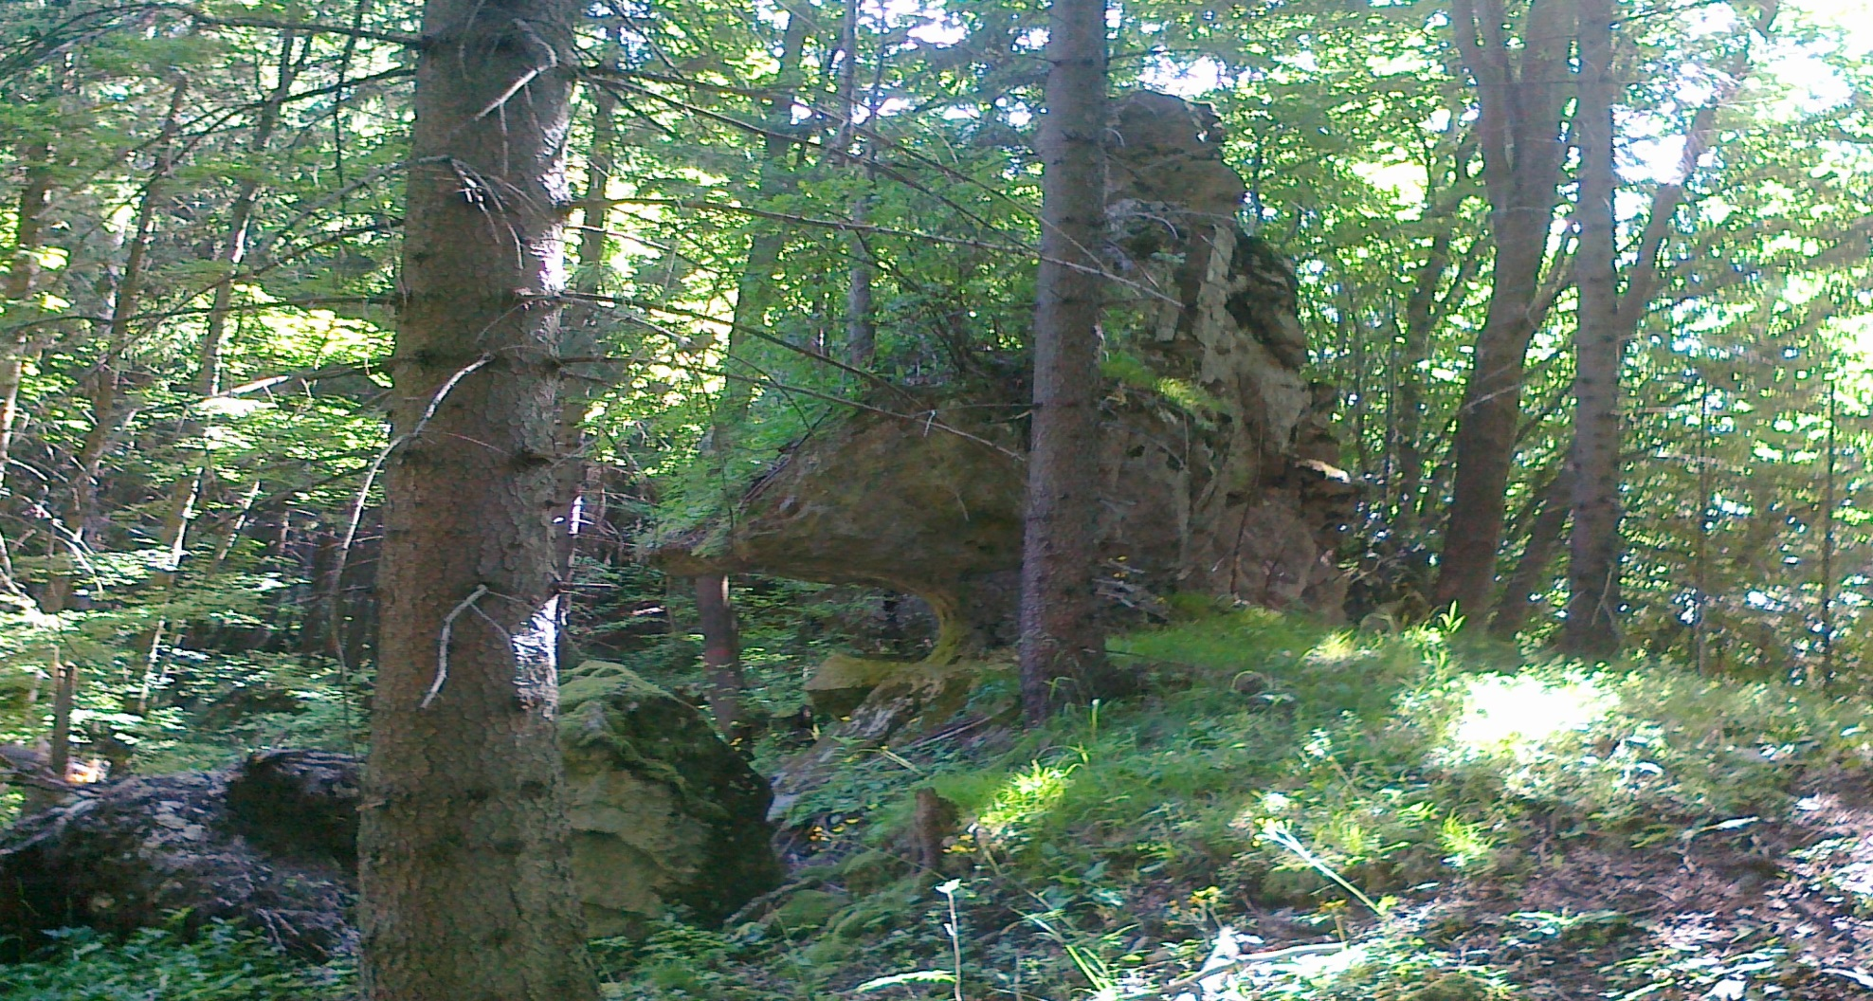
Poveternostnými vplyvmi (činnosťou vody a vetra) vzniká erózia skalných útvarov a vytvárajú sa skalné hríby.

Slide 48
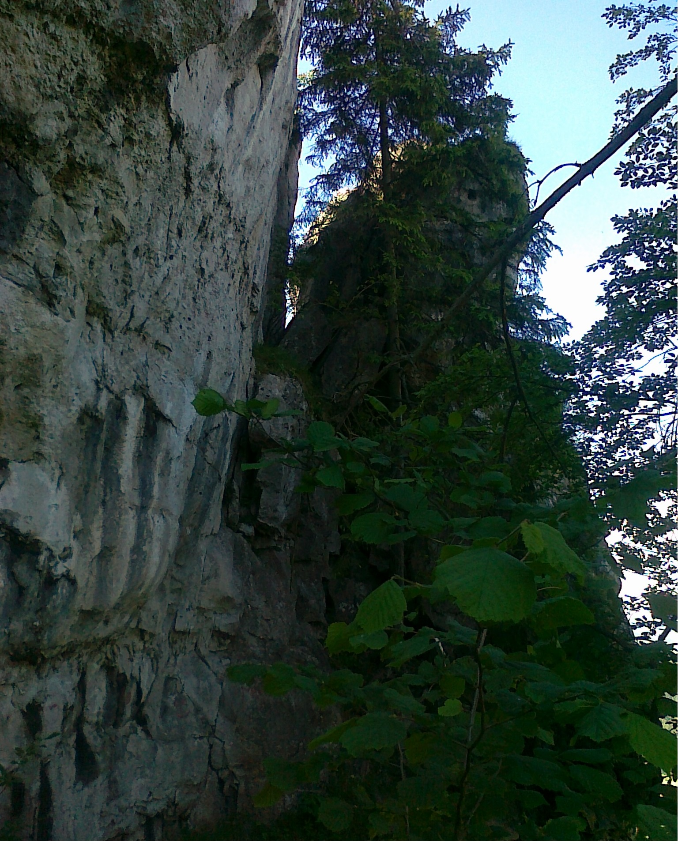
Poveternostnými vplyvmi (činnosťou vody a vetra) vzniká erózia skalných útvarov a vytvárajú sa skalné veže.

Slide 49
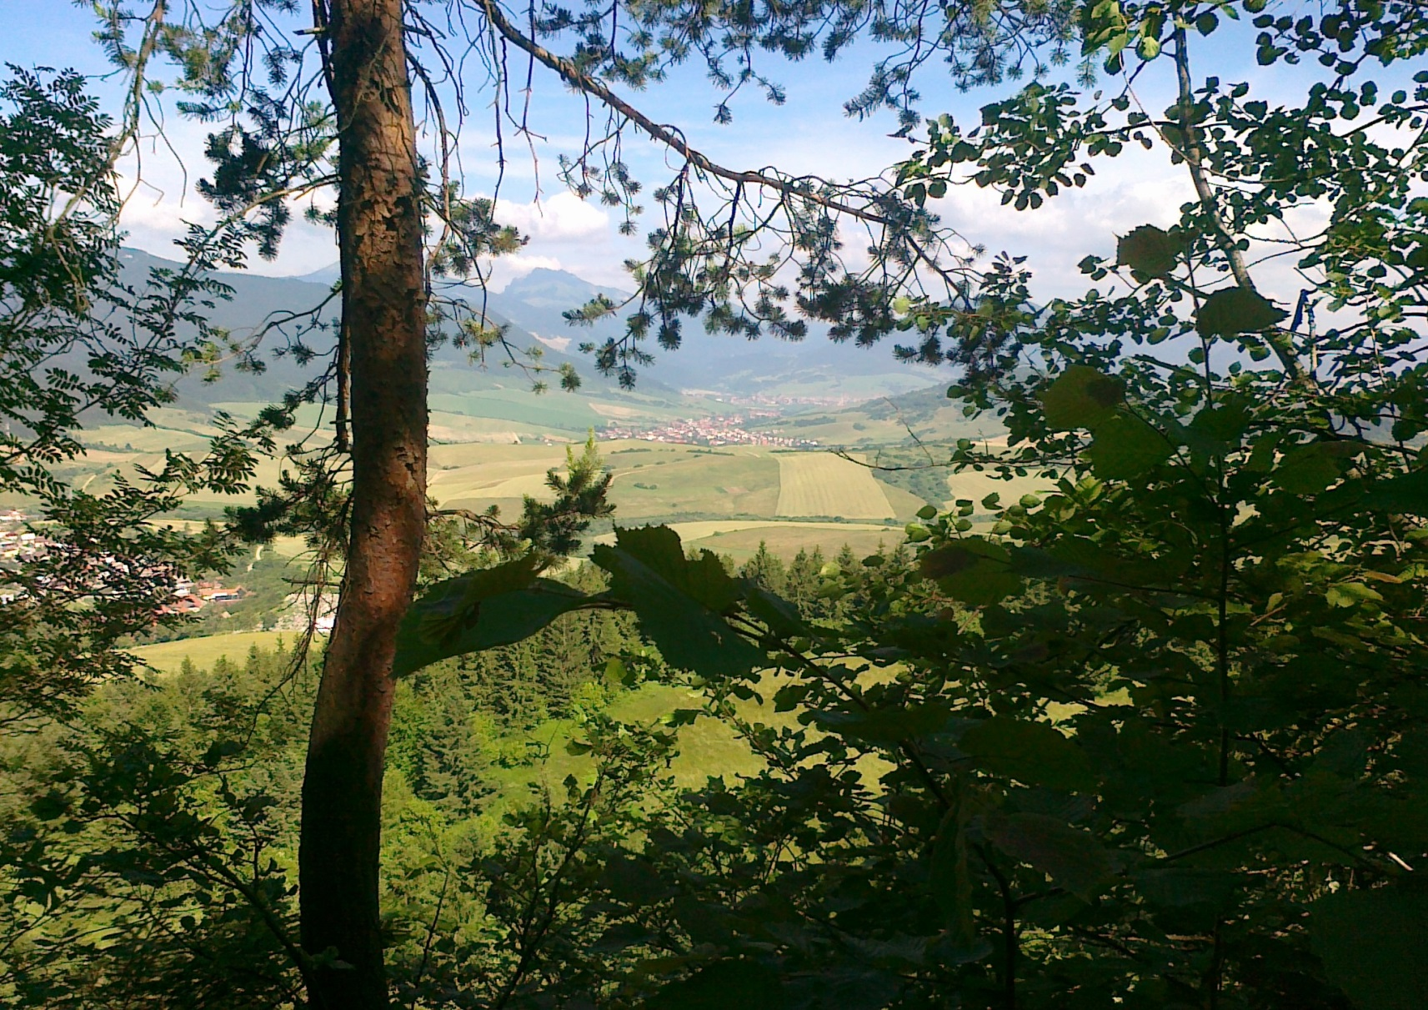
Z Hlavačky je veľmi krásny výhľad na okolité obce.

Slide 50
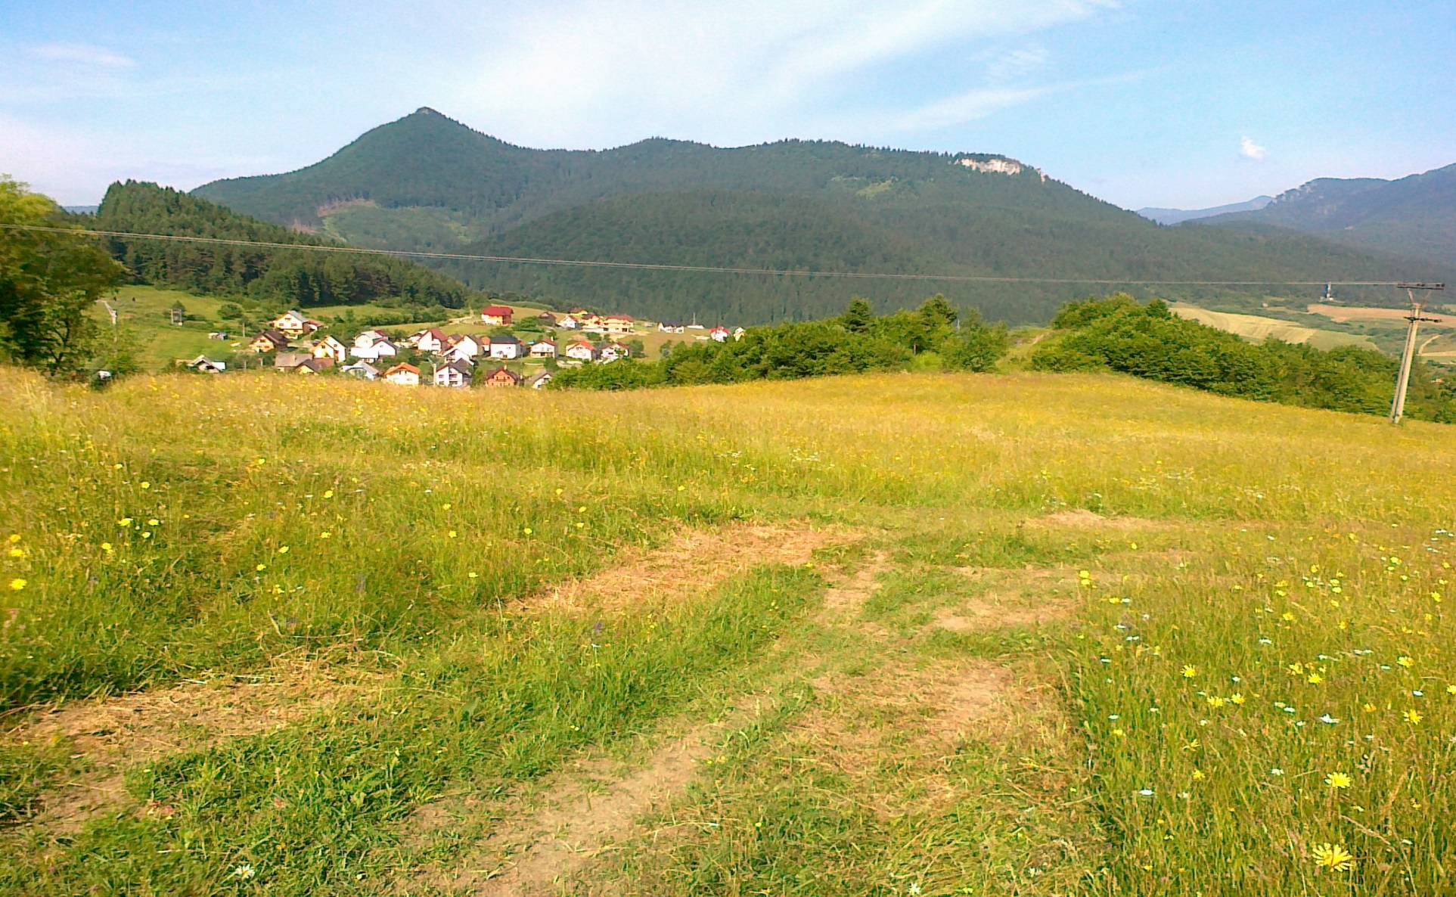
Výhľad na Komjatnú spod Hlavačky

Slide 51
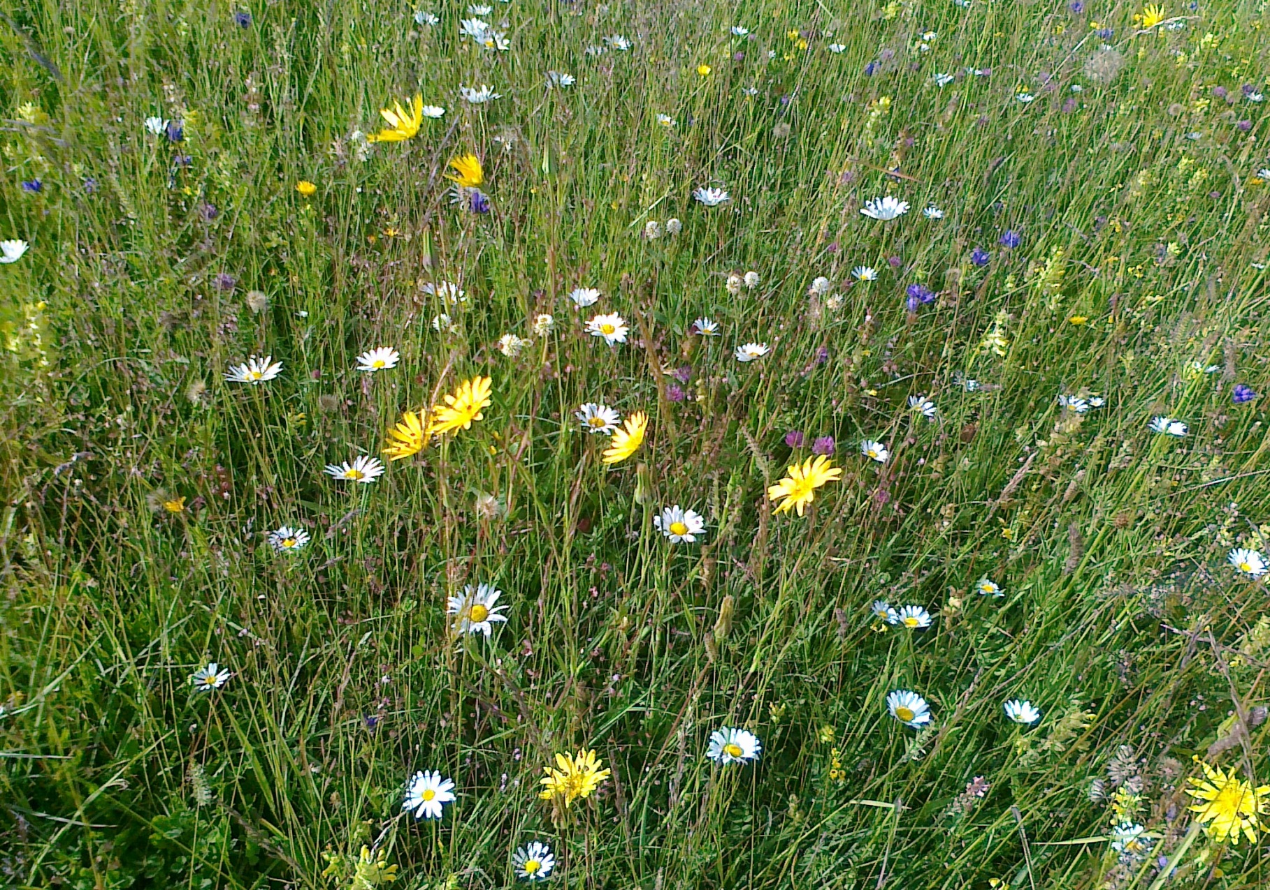
Lúky nachádzajúce sa pod Hlavačkou

